Slide 1






PROYECTO
SANTANDER MÁGICO

Slide 2
INTEGRANTES
JORGE RIVERA.
JEIDI SÁNCHEZ.
JEISON GUZMAN.

Slide 3

FASE 1
A. SECTOR Y TEMA DEL PROYECTO.
SECTOR: Turismo.
TEMA: Página web diseñada para promover lugares turísticos dentro del departamento de Santander.

Slide 4
B. ALCANCE DEL PROYECTO.
Header: Santander Mágico (título) / Bandera de Santander (logo) / Pueblos, cuevas, museos, cultura (menú de navegación).
TMain: Va todo el desglose con respecto a nombres, ubicación, imágenes, información relevante, etc.
Footer: Información general del Proyecto.

Slide 5
C. ROLES Y RESPONSABILIDADES
Líder: Jorge Rivera (Encargado de coordinar la creación de la página con su equipo de trabajo para el desarrollo de Santander Mágico.)
Diseñadora: Jeidi Sánchez (Encargada de diseñar la estética de la página web Santander Mágico, resaltando su turismo y cultura con énfasis en la personalización adecuada para la página.)
Desarrolladores: Jeison Guzman (Encargado de crear la página a partir del lenguaje HTML, dando orden y configurando todo para su buen funcionamiento atendiendo las indicaciones del líder del proyecto y diseñadora de la misma.)
Testers: Grupo en general (Encargados de comprobar el código y funcionamiento de la página mediante pruebas de software.)

Slide 6



D. BOCETO Y WIREFRAME
COLORES Y TIPOGRAFIA
-Verde, blanco, amarillo, rojo.
-Tipografia variada.
CONTENIDO DE LA PÁGINA
PÁGINA PRINCIPAL
MISIÓN - VISIÓN
SITIOS TURISTICOS
PUEBLOS

Slide 7
D. BOCETO Y WIREFRAME – PAGINA PRINCIPAL
PÁGINA PRINCIPAL
- Logo.
- Menu desplegable.
- Carrusel fotos.
- Información breve.
- Formulario contacto.

Slide 8
D. BOCETO Y WIREFRAME – PUEBLOS
PUEBLOS
-Barichara
-San Gil
-Vélez
-Guavatá
-Charalá

Slide 9
D. BOCETO Y WIREFRAME - ATRACCIONES
ATRACCIONES
MUSEOS
-Museo real de Vélez
-Museo Arqueológico regional guane
-La casa del quijote (Zapatoca)
-Museo de arte moderno (Bucaramanga)
CUEVAS
-Cueva del nitro
-Cueva del indio
-Cueva de los aviones
-Cueva de la vaca

Slide 10
D. BOCETO Y WIREFRAME - ATRACCIONES
CULTURA
-Ecoparque Cerro del Santísimo
-Parque Nacional del Chicamocha
-Festival de la Guavina y el tiple en Vélez
-Festival de la palabra dulce en Güepsa
-Festival del rio Suárez en Barbosa

Slide 11
D. BOCETO Y WIREFRAME - NOSOTROS
MISIÓN Y VISIÓN
Menu
Misión
Visión

Slide 12
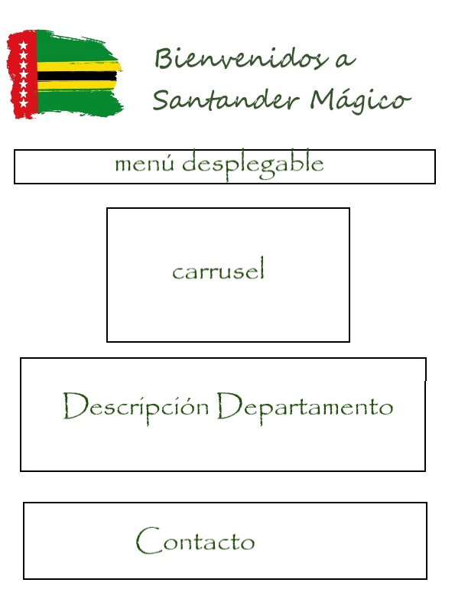
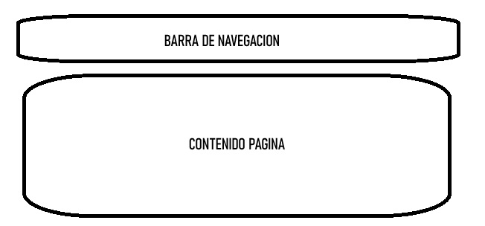
BOCETO

Slide 13

LOGO

Slide 14







DESAFIOS ENFRENTADOS
01
02
03
CREAR UNA PAGINA WEB A PARTIR DE LAS CONCLUSIONES DEL GRUPO ES UN GRAN DESAFIO Y BASANDONOS EN LAS ENSEÑANZAS DEL CURSO.
EXPLORAR UN TEMA QUE NO REALIZAMOS A DIARIO, PERO QUE CONSIDERAMOS ES IMPORTANTE PARA EL DESARROLLO DE NUESTRO DEPARTAMENTO.
DISEÑAR LA PÁGINA ES UN DESAFIO, PORQUE DEBES TENER EN CUENTA ARMONIA DE COLORES Y OTROS ASPECTOS EN LOS QUE QUIZÁS NO SOMOS TAN EXPERTOS.

Slide 15
MEJORAS FUTURAS POSIBLES.
01
02
03
Seguir trabajando en el aspect visual de la pagina y agregar más opciones interactivas dentro de la misma.
BUSCAR EMPRESAS DE TURISMO Y OFERTAR MEJORES PLANES DE TURISMO.
IMPULSAR A EMPRESAS PEQUEÑAS A TRAVÉS DE LA PÁGINA, GENERANDO MEJOR MARKETING.

Slide 16


MUCHAS
GRACIAS!

